Slide 1
Основы алгоритмизации и программирования
Пашук Александр Владимирович
pashuk@bsuir.by

Slide 2
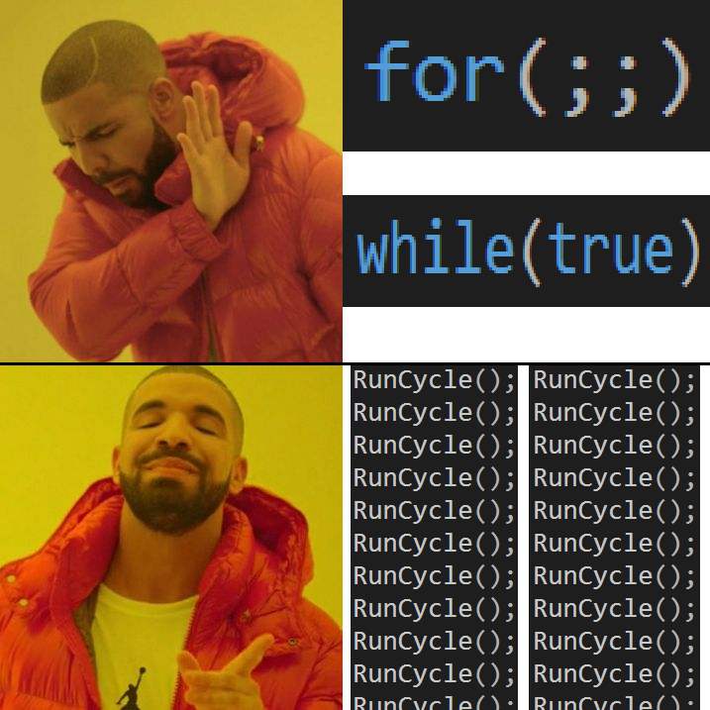
Мем в начале

Slide 3
Содержание лекции
Что такое циклы?
Циклы for
Циклы while
Циклы do … while
Примеры

Slide 4
Что такое циклы?
Суть циклов заключается в последовательном повторении определенной части программы некоторое количество раз.
Повторении продолжается до тех пор, пока выполняется некоторое условие.
Когда значение выражения, задающего условие, становится ложным, выполнение цикла прекращается, а управление передается оператору, следующему за циклом.

Slide 5
Цикл for
Цикл for организует выполнение фрагмента программы фиксированное количество раз.
Как правило используется тогда, когда число раз повторений выполнения тела цикла известно заранее (но не всегда).
Считается самым простым циклом для понимания, т.к. все элементы, контролирующие его выполнение, собраны в одном месте.

Slide 6
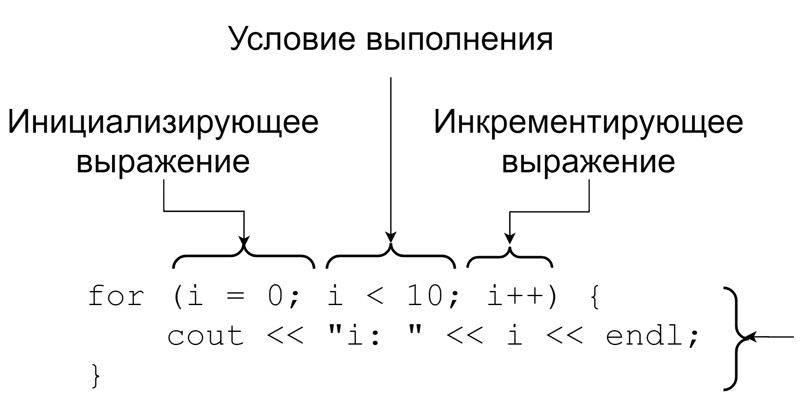
Цикл for

Slide 7
Цикл for
Инициализирующее выражение вычисляется только один раз – в начале выполнения цикла.
Условие выполнения цикла проверяется каждый раз перед исполнением тела цикла и определяет, нужно ли исполнять цикл еще раз.
Инкрементирующее выражение выполняется каждый раз после того, как тело цикла полностью выполнилось.

Slide 8
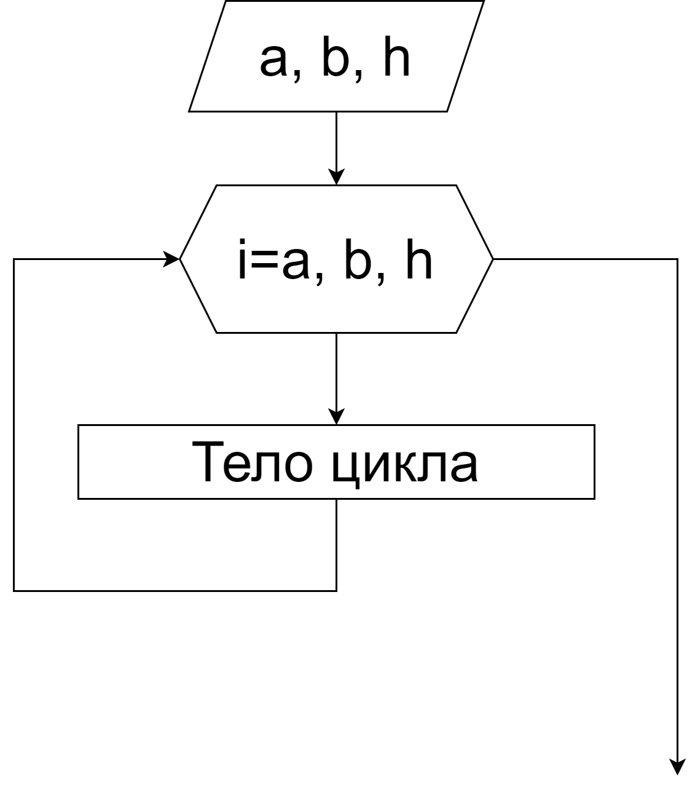
Цикл for
// loop counter
int i;
// a = 0; b = 10;
// h = (b-a) = 10
for (i = 0; i < 10; i++)
{
cout << i << endl;
}

Slide 9
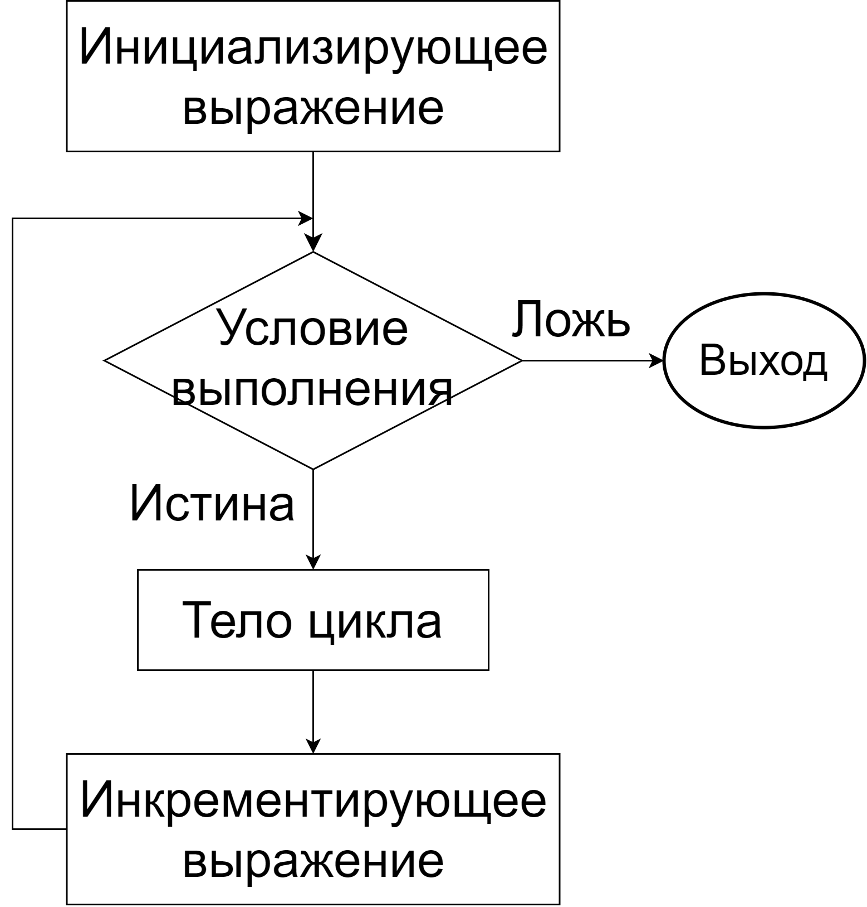
Цикл for
// loop counter
int i;
for (i = 0; i < 10; i++)
{
cout << i << endl;
}

Slide 10
Область видимости переменных
Тело цикла, заключенное в фигурные скобки, называется блоком.
Важная особенность блока заключается в том, что переменные, определенные внутри него, невидимы вне этого блока.
Ограничение области видимости переменных позволяет использовать одно и то же имя переменной несколько раз.

Slide 11
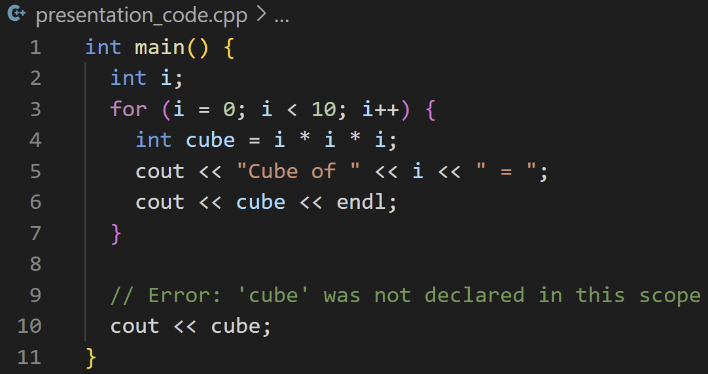
Пример

Slide 12
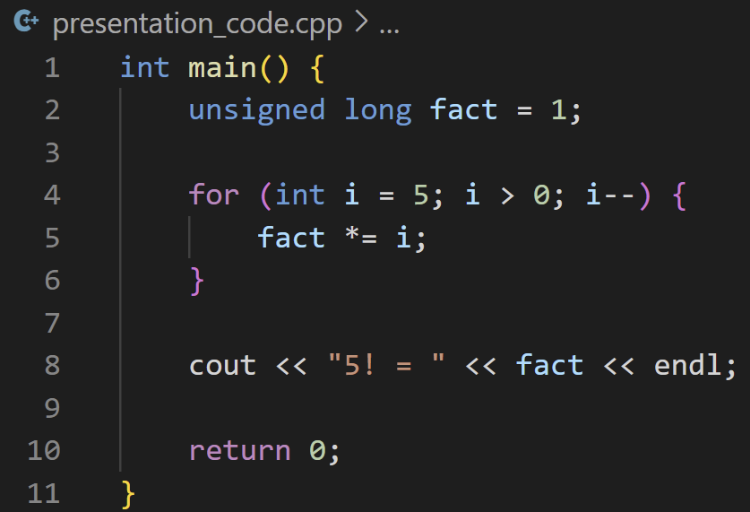
Еще один пример

Slide 13
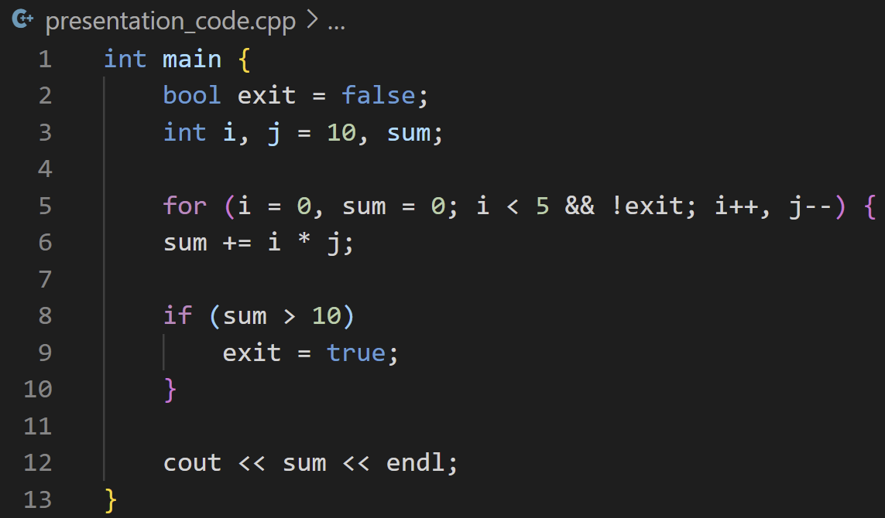
Последний пример ☺

Slide 14
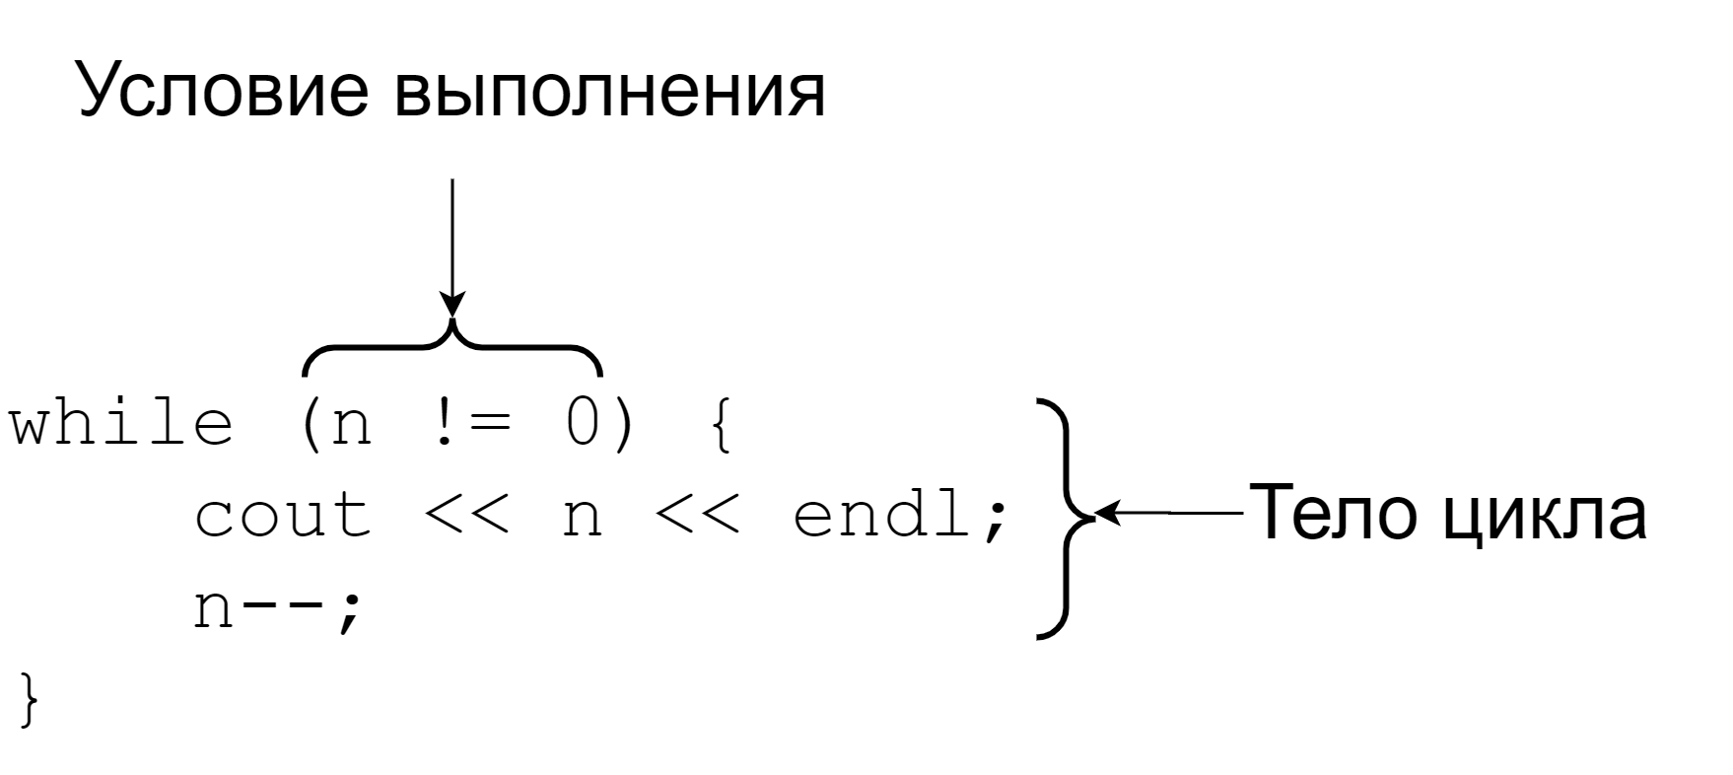
Цикл while
Используется в случаях, когда количество повторений заранее не известно.

Slide 15
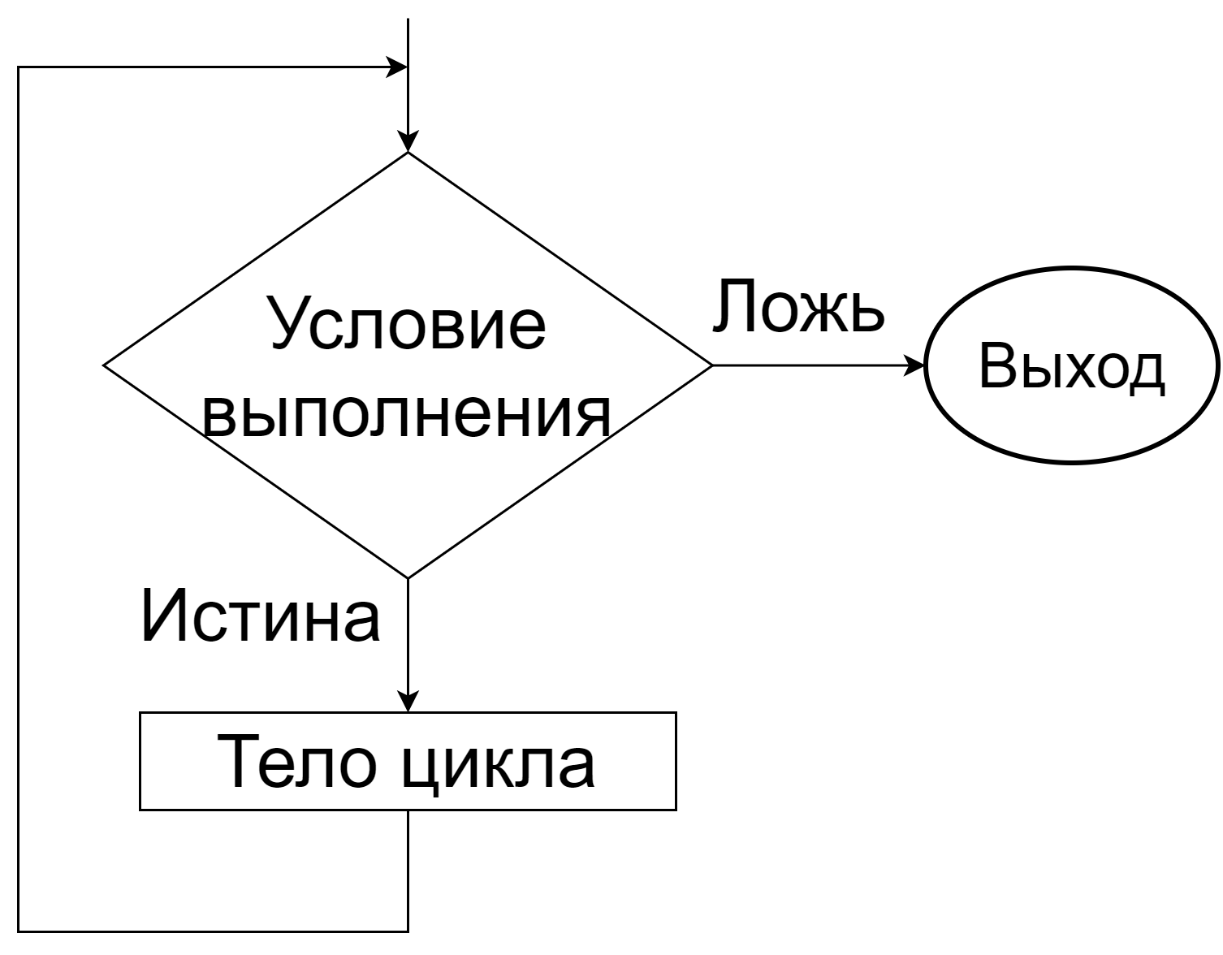
Цикл while

Slide 16
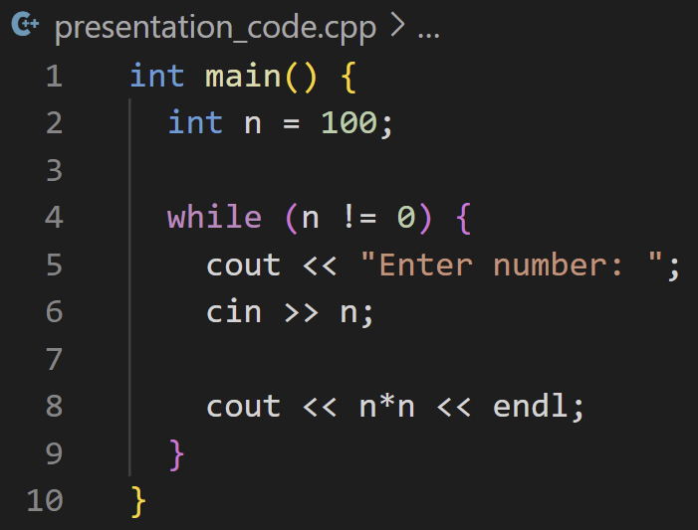
Пример

Slide 17
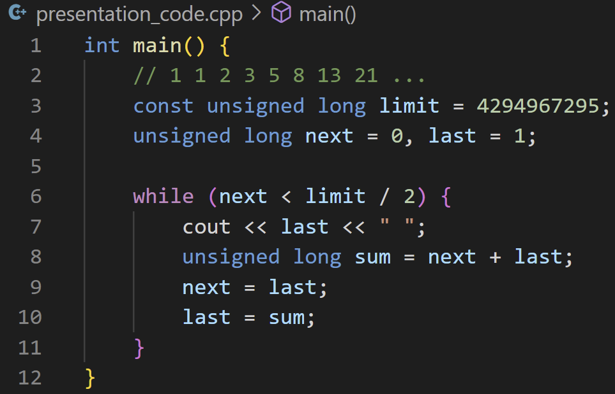
Пример: числа Фибоначчи

Slide 18
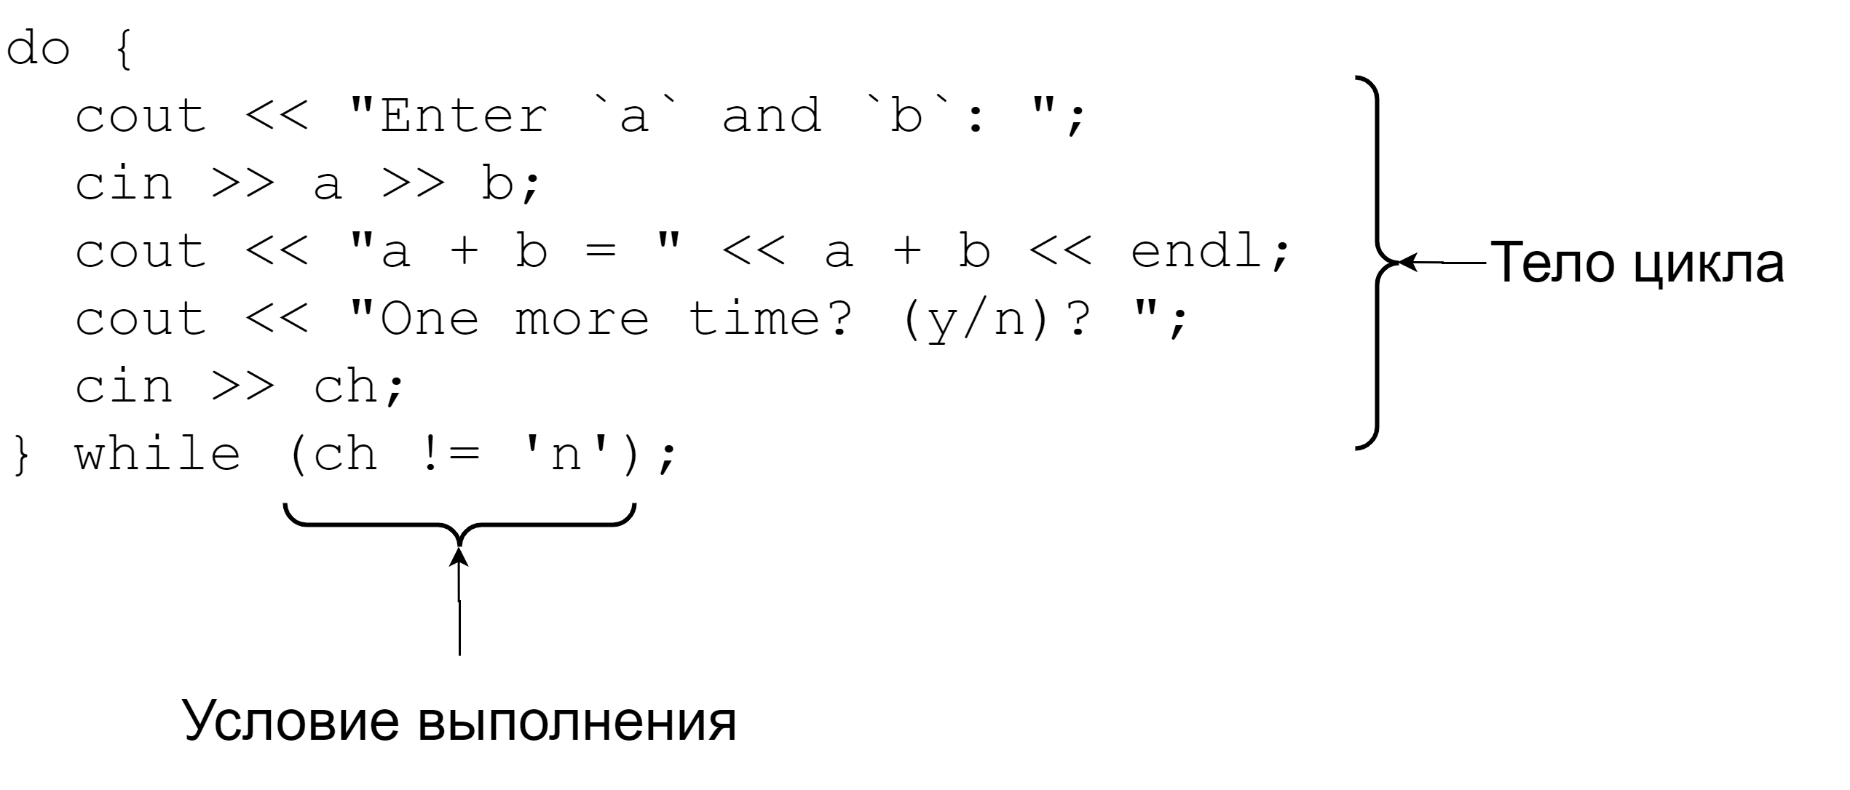
Цикл do
Используется в тех случаях, когда тело цикло должно быть выполнено хотя бы один раз.

Slide 19
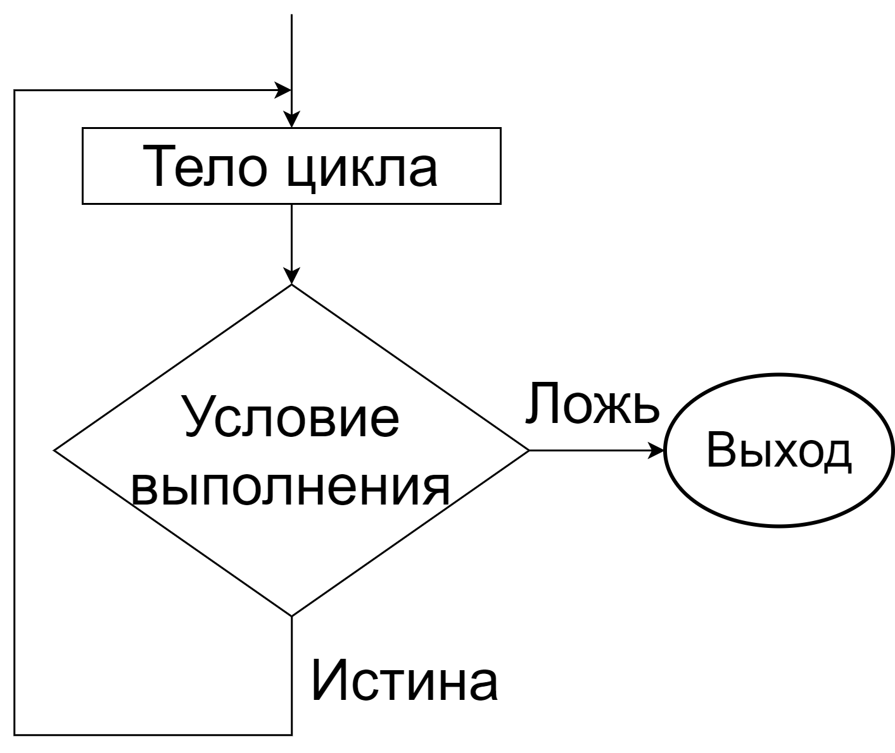
Цикл do

Slide 20
Вложенные циклы
const int NROWS = 10;
const int NCOLS = 10;
for ( int r = 0; r <= NROWS; r++ ) { // Rows
for ( int c = 0; c <= NCOLS; c++ ) { // Columns
cout << setw(4) << r * c;
} // End of loop through columns
cout << endl;
} // End of loop through rows

Slide 21
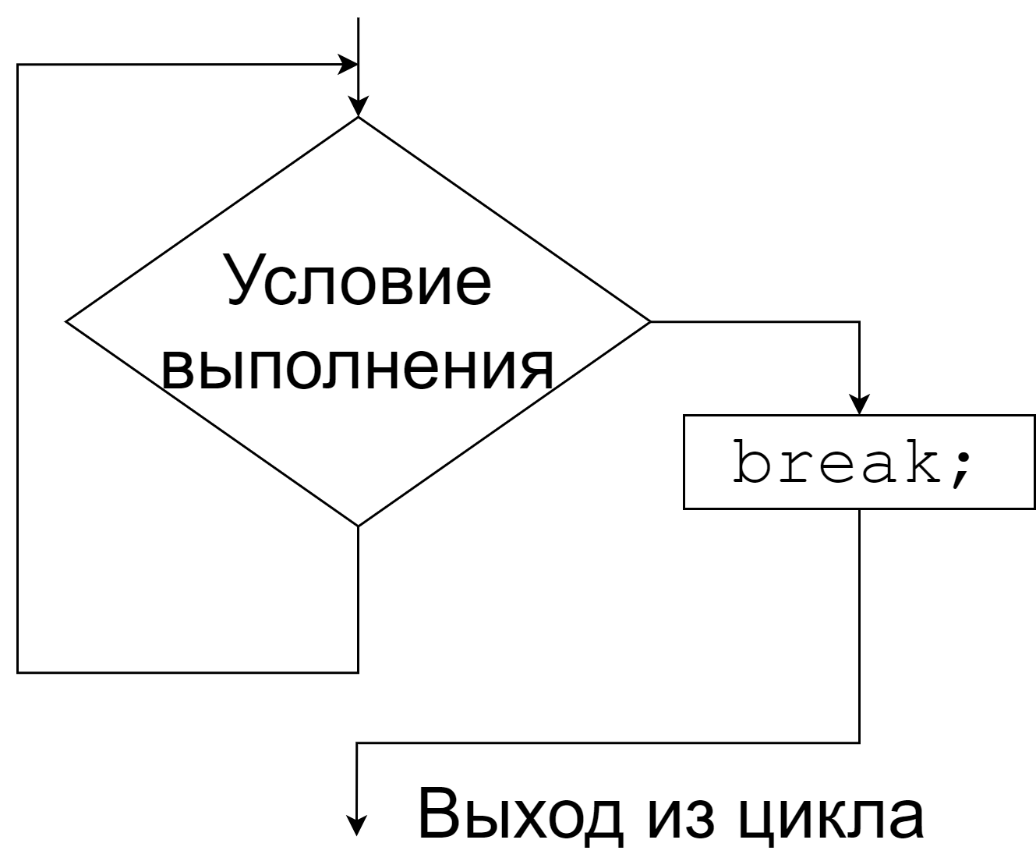
Оператор break
Производит выход из цикла подобно тому, как он действовал в конструкции switch.
Следующим оператором после выполнения break будет являться первый оператор, находящийся вне данного цикла.

Slide 22
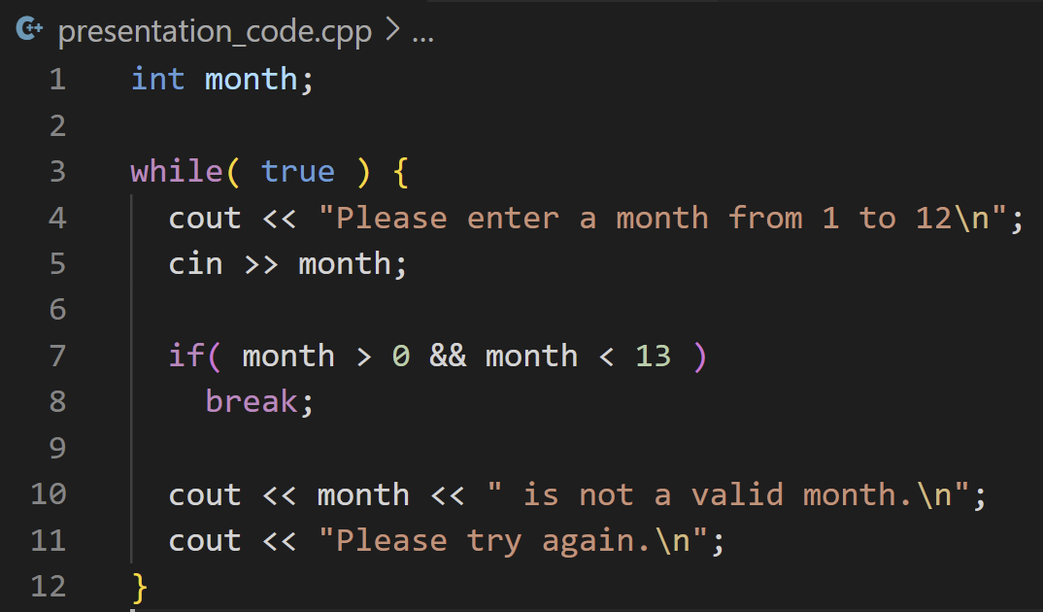
Пример

Slide 23
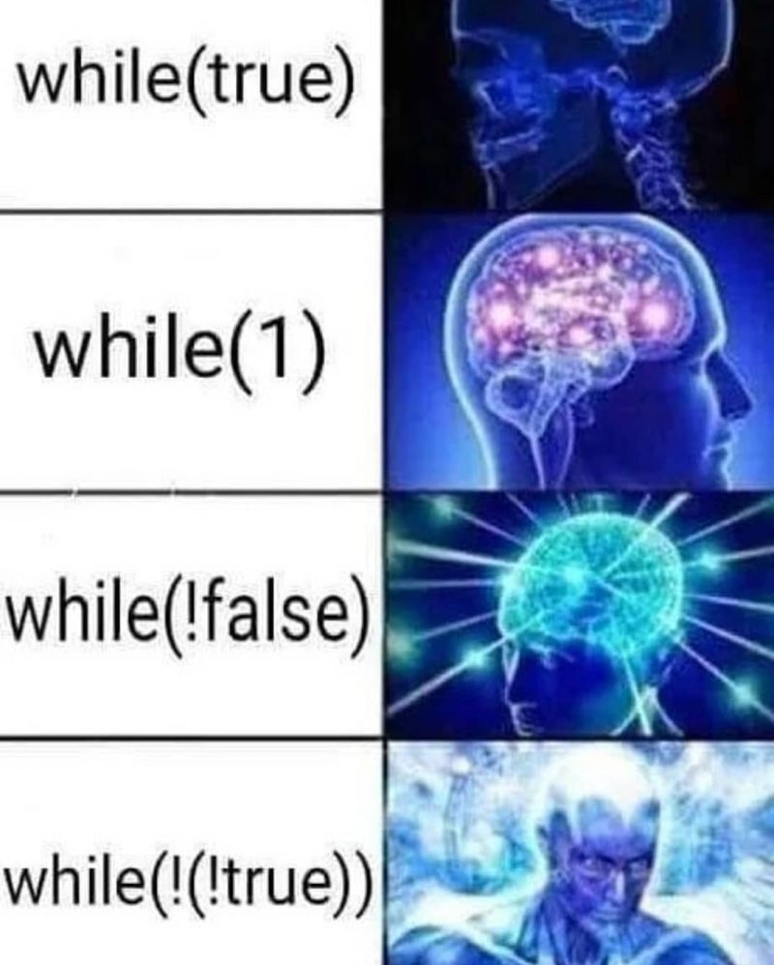
Так делать не надо

Slide 24
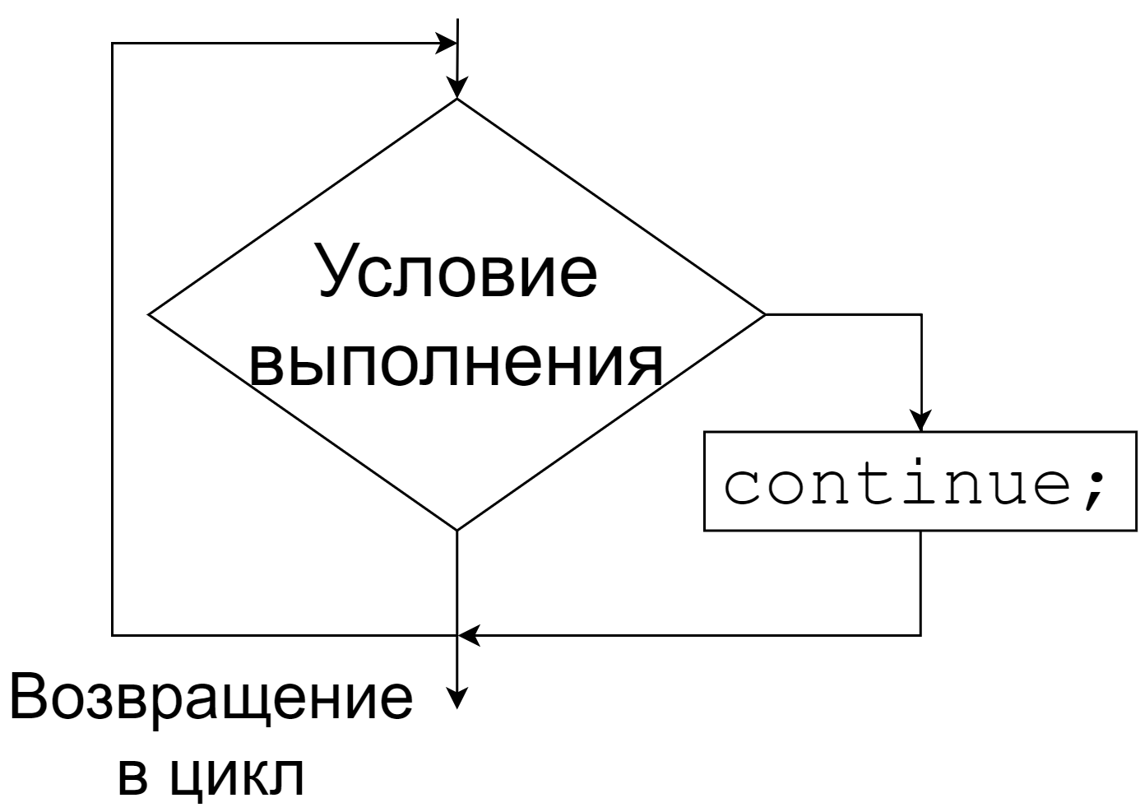
Оператор continue
Иногда необходимо при определенном условии не выходить из цикла, а досрочно возвращаться в его начало.
Строго говоря, continue делает переход на завершающую фигурную скобку цикла.

Slide 25
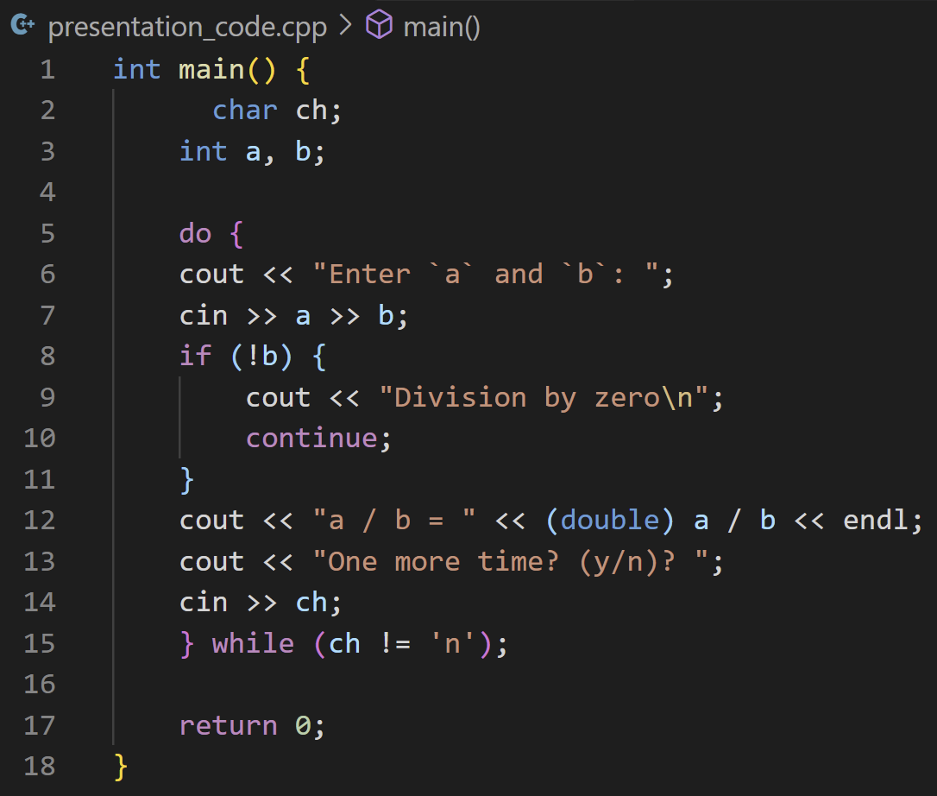

Slide 26
Оператор goto
Рассматривается для общего понимания, не для активного использования в программах ☺
Использование goto способно легко запутать логику программы и сделать ее трудной для понимания и исправления ошибок.
Практически не существует ситуаций, в которых использование goto являлось бы необходимостью.
Практически всегда может быть заменен альтернативной реализацией.

Slide 27
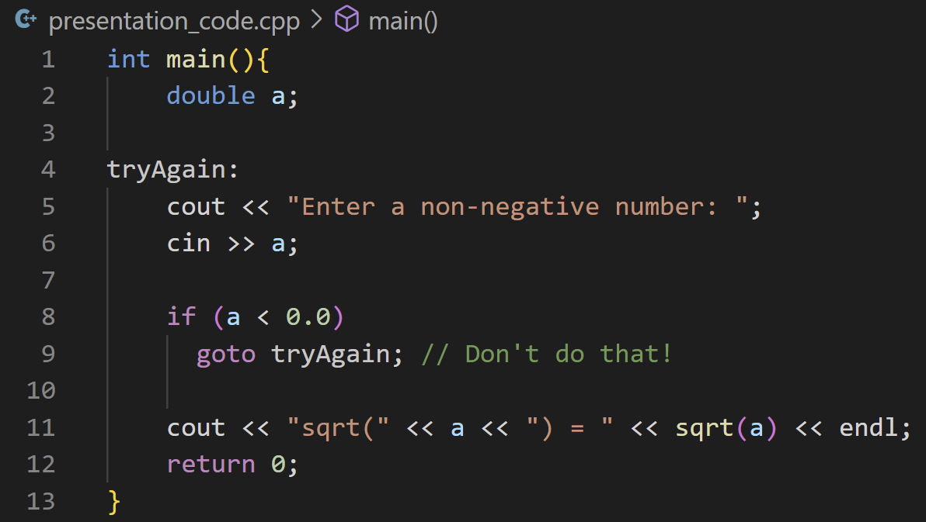
Пример

Slide 28
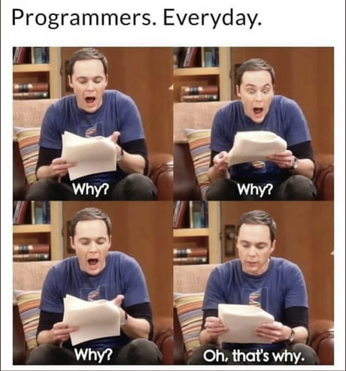
Мем в конце

Slide 29
Пример вопроса на экзамене
В цикле for, тело которого состоит из нескольких операторов, точка с запятой ставится после:
оператора цикла for;
закрывающей фигурной скобки, ограничивающей тело цикла;
каждого оператора в теле цикла;
условия продолжения цикла.

Slide 30
Пример вопроса на экзамене
Пусть а = 100. Сколько раз выполнится тело следующего цикла?
while (a > 0) ++a;

